Slide 1
射电干涉阵天线增益校准 算法研究与优化
广州大学天文系/天体物理中心
黎静 邓辉 王锋
2020年11月27日

Slide 2
目录
1. 研究背景
2. 技术方法与实现
3. 结果
4. 总结与展望

Slide 3
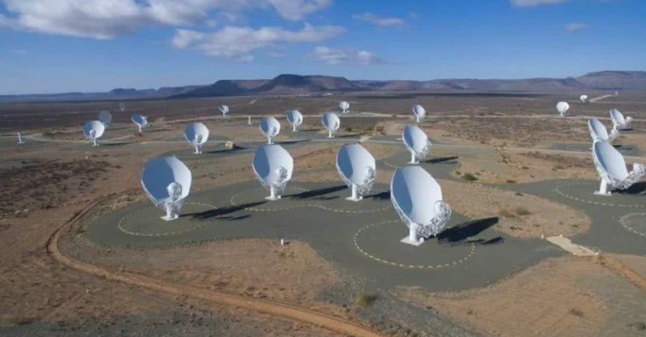
研究背景
新一代射电干涉阵：SKA
高动态范围成像是实现SKA科学目标的关键，自校准成像技术是SKA高动态范围成像的重要研究内容。
大视场、多波束、高动态、高分辨、大数据
Notes:
首先，介绍一下我们这个工作的研究背景。图片展示的是平方公里阵ska，在昨天的报告里面，王锋老师和梅盈老师也对ska有所介绍。宇宙黎明和再电离探测、中性氢巡天和宇宙学研究、脉冲星搜寻、计时和引力探测等是 SKA 的关键科研目标。来自宇宙黑暗时期和再电离的中性氢信号十分微弱，ska要获得这些微弱的中性氢信号，核心的问题是在技术上突破高动态成像关键技术，保证成像的动态范围要达到 106以上，该指标的实现具有巨大的难度。要达到这个指标，必须在校准方法上进行深入研究，而自校准方法则是ska校准成像的重要研究方法。

Slide 4
研究背景
自校准成像处理过程：
（1）为混合成像创建一个初始图像；
（2）计算观测期内每个可见度函数积分周期的观测可见度与模型可见度的比值；
（3）确定每个积分周期的天线增益因子；
（4）利用天线增益对测量到的可见度函数值进行校准，然后成像；
（5）使用CLEAN算法并选择提供图像中的正值分量和限制区域；
（6）测试收敛性并根据需要返回步骤（2）
Notes:
这是射电天文自校准成像的处理过程，我们现在的研究工作就是跟自校准成像过程第三、第四步有关的天线增益校准。

Slide 5
研究背景
研究意义：
（1）在射电天文成像中，天线增益校准是自校准的基础环节之一，是可见度数据校准处理工作中极为重要的内容。
（2）对增益校准算法进行研究与优化，旨在提高算法性能和算法普适性，为SKA实现高动态成像以及海量数据处理等要求提供技术支撑。
Notes:
因此，

Slide 6
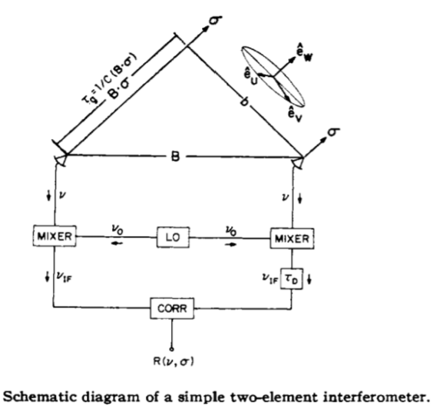
技术方法与实现
1.增益校准原理
对于任意两天线 p 和 q 组成的天线对，若忽略噪声项则相关器输出为：
（1）
其中，
$D_{pq}$： 观测到的可见度函数
$M_{pq}$：模型可见度函数
$G_{pq}$ $：$天线对增益
Notes:
接下来是技术方法与实现的部分，首先简单介绍一下天线增益校准的原理。右下角的这张图展示的是由两个天线组成的干涉仪，两个天线同时指向天空的同一个方向，分别接收电磁辐射，两路信号经过乘法电路和积分电路，由相关器输出复可见度和噪声，对可见度进行傅立叶逆变换可以得到天空亮度分布图。在实际应用中，G的值可通过观测可见度已知的定标源进行确定。测量得到的天线对增益可直接用来修正相关器的输出数据（观测可见度）。因此，对天线增益进行校准实质上就是校正大气层或者电子元件特性等因素引起的可见度变化。

Slide 7
技术方法与实现
由天线对增益求单个天线的增益：
（2）
其中，$G_{p}为$天线 p 的增益因子，$G_{q}^{∗}$为天线 q 的增益因子的共轭复数。
用最小二乘法找到一个$G_{p}$使得S最小：
（3）
在后续观中，对测未知源进行校准时，式(1)中的$G_{pq}$用(3)式$求得的G_{p}G_{q}^{∗}$来代替。为了避免此方案引入较大的误差，残差$R_{pq}$必须尽量小（这要求各天线的频率响应足够相似）。
（4）
Notes:
同时，天线对增益也可以用来进行增益校准。增益校准的过程可以概括为：利用一组天线的响应模型，计算天线对增益，然后通过最小二乘法，使测量到的可见度跟模型可见度与增益因子的乘积的差距最小，对天线增益进行迭代求解以及计算残差的过程。

Slide 8
技术方法与实现
2.增益校准方法(式3)：
Antsol算法(经典)
StefCal算法
其中，
为迭代次数
其中，
为迭代次数
Notes:
目前常用的增益校准算法有两种。一种是经典算法”Antsol”，由于其有效性，antsol的健壮版本在GMRT使用了二十多年，并且自2003年以来成为了AIPS的默认算法。该算法也被应用在CASA里面。另一种算法叫stefcal，stefcal是较antsol而言，是提出得比较晚的天线增益校准算法，目前有在低频阵lowfar的校准管线中应用。经典算法的复杂度为需要校准的天线数的三次方，而stefcal算法的复杂度则为二次方，因此stefcal算法被认为是更快更有效的算法。

Slide 9
技术方法与实现
3. 存在的问题
算法计算性能不足，尚不能满足SKA、LOFAR等新一代射电干涉阵海量数据处理的要求。
算法普适性不够，如对异常数据点敏感、常常无法对较弱的源进行自校准等。
Notes:
通过调研，我们发现目前的增益校准算法主要存在以下两个问题。第一个问题是。。。第二个问题是算法的普适性不够，目前的算法基本只针对特定的观测数据和特定的天空模型有效，离一个普适的方法还存在较大差距。

Slide 10
技术方法与实现
4. Antsol算法实现
算法实现的相关函数
No. | Function Name | Desctiption
1 | solve_gaintable | 主入口函数，完成对可见度函数的校准，返回得到增益表。
2 | solve_antenna_gains_itsubs_scalar | 计算某一对天线的增益，x(antenna2, antenna1) = gain(antenna1) conj(gain(antenna2))
3 | solve_antenna_gains_itsubs_matrix | 用全矩阵方式计算所有天线的增益
4 | solve_antenna_gains_itsubs_vector | 以矢量方式计算所有天线的增益
5 | gain_substitution_matrix | 增益计算（矩阵）子函数，在函数2中被调用。
6 | gain_substitution_scalar | 增益计算（标量）子函数，在函数3中被调用。
7 | gain_substitution_vector | 增益计算（矢量）子函数，在函数4中被调用
8 | Solution_residual_matrix | 计算点源等效可见度的所有增益基线的残差，结果以矩阵形式表示，在函数5在调用。
9 | Solution_residual_vector | 计算点源等效可见度的所有增益基线的残差，结果以矢量形式表示，在函数7中调用。
Notes:
接下来介绍一下我们的工作进展。我们基于纯python的RASCIL（天文射电仿真校准成像软件库） 天线增益校准算法开发工作，程序实现了antsol算法并对其进行来优化。这是实现antsol算法实现的相关函数。

Slide 11
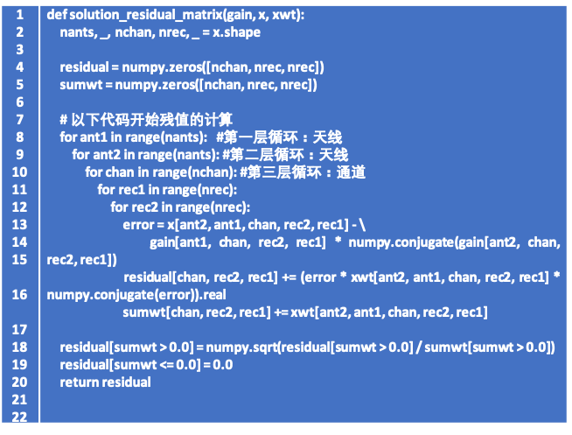
技术方法与实现
4. Antsol算法实现
优化前的代码
Notes:
由于时间有限，我们以一个典型的solution_resudial_matrix函数的实现为例。这是优化前的代码。以上代码段中，从第8行起五重循环来实现不同天线和不同通道的处理，用numpy.conjugate函数实现共轭函数。第14行计算误差值，第15行计算残差。程序易于理解。在开发过程中，这样的代码也确保了程序的快捷移植与实现，但随之而来的问题是在测试中发现这些代码运行效率非常低下。通过PyCharm开发环境中的Profile功能以及一系列的实验，我们对代码性能的瓶颈进行了分析。我们发现主要的性能局限在两个方面，一是用循环实现的矩阵计算，二是Python中的numpy所用的花式索引。

Slide 12
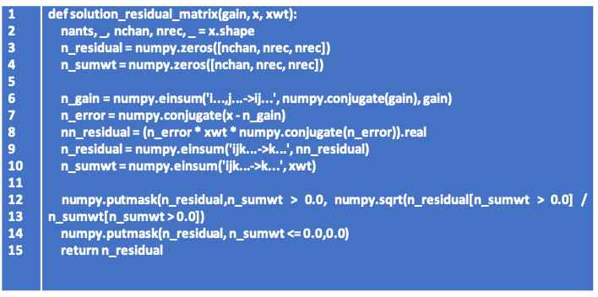
技术方法与实现
4. Antsol算法实现
优化后的代码
（1）矩阵计算调优：使用了numpy中的einsum函数。
（2）花式索引的优化：使用了numpy中的putmask函数。
Notes:
针对这两个方面的性能局限，我们分别做了优化。这是优化后的代码。首先，我们使用了numpy中的einsum函数，直接将各个天线的可见度数据一次处理完。einsum函数的最大优势是，可以把几个多维数据组中的某几个维度进行乘积或者乘积求和。对于射电干涉阵数据处理来说，一般存在天线（或者基线）、频率通道、极化等多个维度，用einsum可以根据需要灵活地进行矩阵计算，如矩阵转置、矩阵乘法等。此外，我们还采用putmask函数来替换之前的花式索引。通过对相关函数的测试，测试发现，putmask函数是当前Numpy软件包中实现数组部分元素替换的最快函数。

Slide 13
结果
优化前后性能对比
序号 | 函数名称 | 优化前耗时(ms) | 优化后耗时(ms)
1 | gain_substitution_matrix | 12630 | 121
2 | gain_substitution_scalar | 947 | 66
3 | gain_substitution_vector | 18083 | 489
4 | Solution_residual_matrix | 5940 | 24
5 | Solution_residual_vector | 11433 | 23
结果表明：通过底层优化后的Python算法实现可以达到与传统Fortran语言实现的anstol算法近似的性能。
Notes:
这是优化前后的代码性能对比，由结果我们可以看到，100，250，500

Slide 14
总结与展望
总结：基于RASCIL用纯python语言实现Antsol算法并进行优化。经过底层优化后的代码性能得到显著提升，其采用的优化方法对其它天文软件的开发有一定的参考价值。
展望：针对目前增益校准算法存在的关键问题，寻找Antsol、StefCal等算法优化的突破点，提高算法性能，为满足SKA的海量数据处理、高动态范围成像等要求提供校准技术支撑。

Slide 15
感谢大家的聆听！

